Slide 1
травмы
Преподаватель Беспалова Л.Г
2018

Slide 2
Форма раны

Slide 22
дб бд

Slide 26
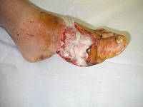

Slide 28
ожоги

Slide 43
Декомпрессивная некротомия при циркулярном ожоге пламенем нижних конечностей

Slide 44
Тромбоз подкрыльцовой артерии при высоковольтном электроожоге

